Slide 2
Чув-ство
Чув-ство-вать
Со-чув-ство-вать
Бес-чув-ствен-ный

Slide 3
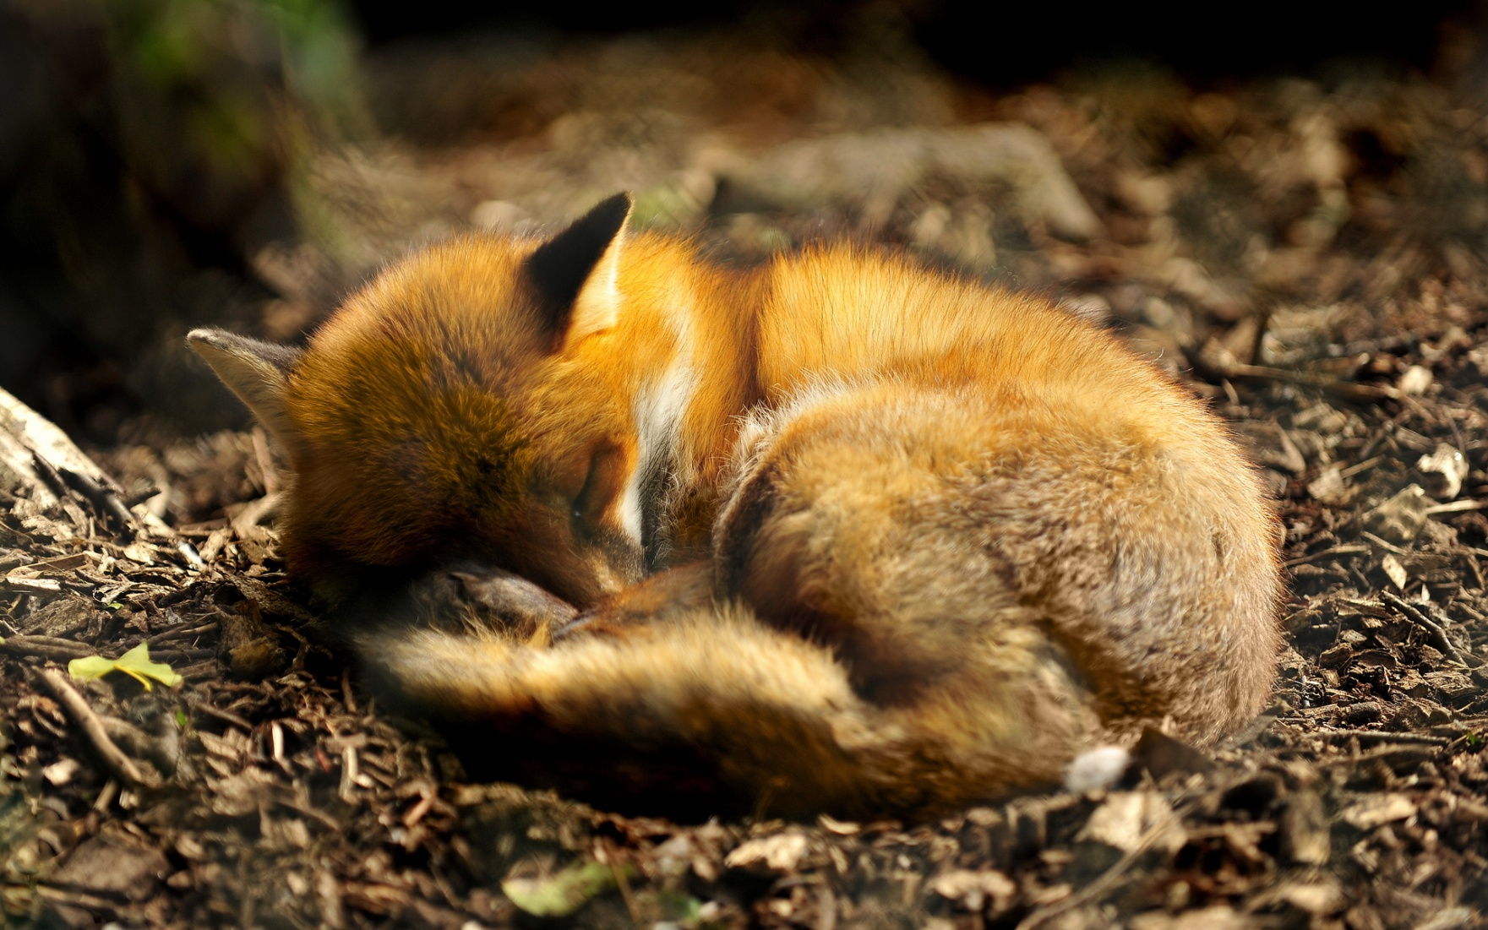
Свернуться калачиком

Slide 4
Смекнуть, смекать - соображать, догадываться о чём-нибудь.

Slide 5
Улучить время -
найти подходящий для чего-либо момент.

Slide 6
Полегоньку -
не спеша, осторожно, постепенно.

Slide 7
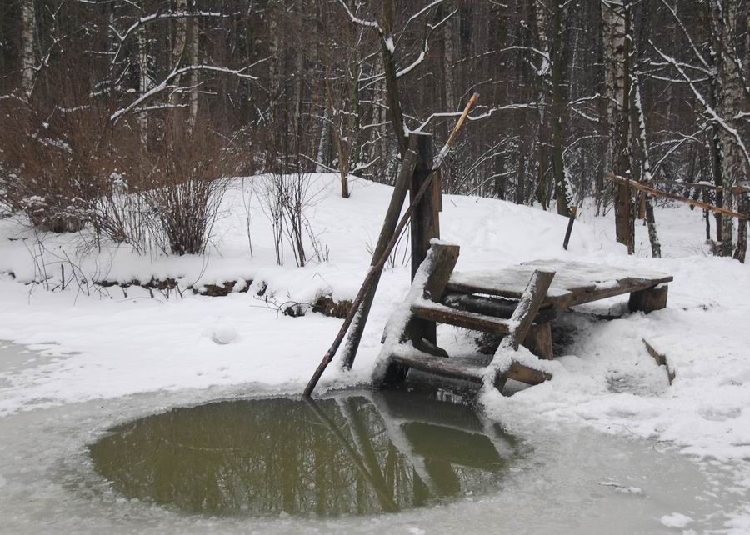
Прорубь -
Отверстие , прорубленное во льду реки, водоёма.

Slide 8
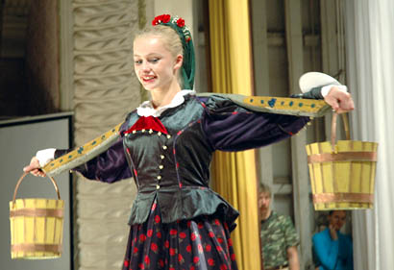
Коромысло

Slide 9
Находчивый -
Сообразительный, легко находящий выход из трудного положения.

Slide 10
Кадка

Slide 11
Чтение по частям:
Наловил дед рыбы и повёз домой целый воз.
2. Серый волк встретил на дороге лисичку с рыбой.
Волк ловит хвостом в проруби рыбу.
4. Хвост волка примёрз.
5. Лиса попала в кадку с тестом.
6. Битый небитого везёт!

Slide 12
Рефлексия
На сегодняшнем уроке я узнал…
На этом уроке я похвалил бы себя за…
После урока мне захотелось…
Сегодня я сумел…

